Slide 1
Progetto scg
Studenti:
- David Guzman Piedrahita 1068605
- Alin Ianitchii 1064985
- Gabriele Marchesi 1068521
- Marco Vinciguerra 1064889

Slide 2
Obiettivo del progetto
Presi dei dataset relativi alla produzione dell’azienda 4Mengines è stato realizzata una piattaforma WEB per la gestione e il calcolo degli scostamenti tra budget e consuntivo. Messi a conoscenza della sequenza delle fasi di produzione interna sono state necessarie delle assunzioni per la gestione e la successiva manipolazione dei dati.
Successivamente sono stati interpretati i risultati ottenuti

Slide 3




Tecnlogie utilizzate
Dart
Jupyter notebook
Flutter
Flask

Slide 4
Osservazioni sui dataset
Tassi di cambio → contiene i tassi di cambio sia a BUDGET che a CONSUNTIVO per le vendite.
Impiego orario risorse → contiene articoli (colonna nr articolo) non unique. Il controllo qualità̀ viene eseguito sempre dopo nell’ordine di produzione. Controllo qualità ha sempre tempo di risorsa nullo. Fresatura ha quantità di output = 0.
Vendite → la colonna Nr.Origine corrisponde all’id del cliente.
Consumi → consumo di materia prima. Nr.documento → si riconduce all’ordine di produzione.
Costo orario risorse → Contiene il codice della risorsa e il costo orario della risorsa.
Clienti → c’è il codice cliente e la valuta che utilizzano per pagare il prodotto.

Slide 5
Assunzioni fatte 1
-Consideriamo un prodotto finito pronto per la vendita quei prodotti che hanno superato il controllo qualità, di conseguenza come volume di prodotto finito consideriamo come prodotto finito la quantità di output la quantità di output del controllo di qualità. In assenza di questa informazione si prende quello dell’ultima fase registrata.
-Nella tabella impiego risorse in presenza della quantità di output uguale a 0 significa che potrebbe essere un processo iniziato precedentemente e terminato in un momento successivo. Quando avviene questa condizione ed esiste un’altra fase con lo stessa area di produzione, stessa fase e lo stesso numero di articolo si prende come quantità di output il valore massimo. Invece come costo orario si utilizza la media dei costi orari della stessa fase per lo stesso articolo in quanto la stessa fase può avere costi differenti. Come tempo risorsa si calcola la somma dei tempi risorsa. Altrimenti se non esistono queste condizioni non viene preso in considerazione il prodotto perché potrebbe esserci stato una difettosità del prodotto.

Slide 6
Assunzioni fatte 2
-Per il controllo qualità il tempo è sempre nullo: si assume che il tempo per il controllo sia molto breve e quindi non viene considerato come un costo.
-Per ogni tempo risorsa negativo nella tabella impiego orario risorse esiste un tempo positivo uguale in modulo che, al sommare i tempi delle stesse attività, si annullano a vicenda, si suppone che ci sia uno storno/rettifica.

Slide 7
Esistenza dei prodotti intermedi
Si è notato che nei consumi ci sono prodotti intermedi il cui numero di articolo corrisponde al numero di materia prima di un altro oggetto in output. Per il calcolo degli scostamenti sono stati proposti due metodi risolutivi:
1) La prima alternativa consiste nel considerarli comunque come costi (rischiando di contare due volte i costi).
2) Togliere i prodotti intermedi dal calcolo dei costi dell’impiego delle materie prime.
Con questi metodi si può considerare la differenza tra gli scostamenti dei 2 modelli.
Si è notato inoltre che i prodotti intermedi venduti al cliente finale sono in quantità molto limitate e quindi non influisce più di tanto nei calcoli.
Anche nel secondo metodo vengono tolti dal dataset delle vendite.

Slide 8
Surplus e carenza sul volume di vendita
Nel dataset delle vendite esistono delle situazioni in cui vengono venduti più articoli di quelli prodotti per un codice specifico oppure, viceversa, vengono prodotti più articoli di quelli venduti.
L’assunzione fatta in questo caso è quella della presenza di un magazzino in cui si possa depositare il prodotto finito oppure prelevare l’oggetto quando c’è una produzione inferiore alla vendita.
Di conseguenza nel calcolo degli scostamenti per evitare il problema dell’aggiornamento del costo di un prodotto si tengono il volume di vendita e il volume di produzione separati.

Slide 9
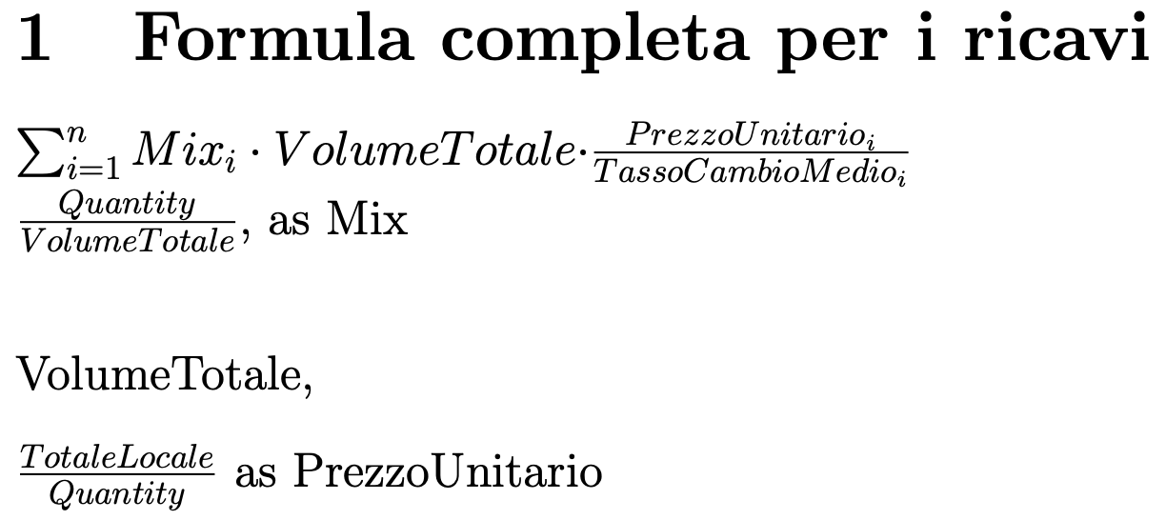
Formule per calcolare gli scostamenti

Slide 10
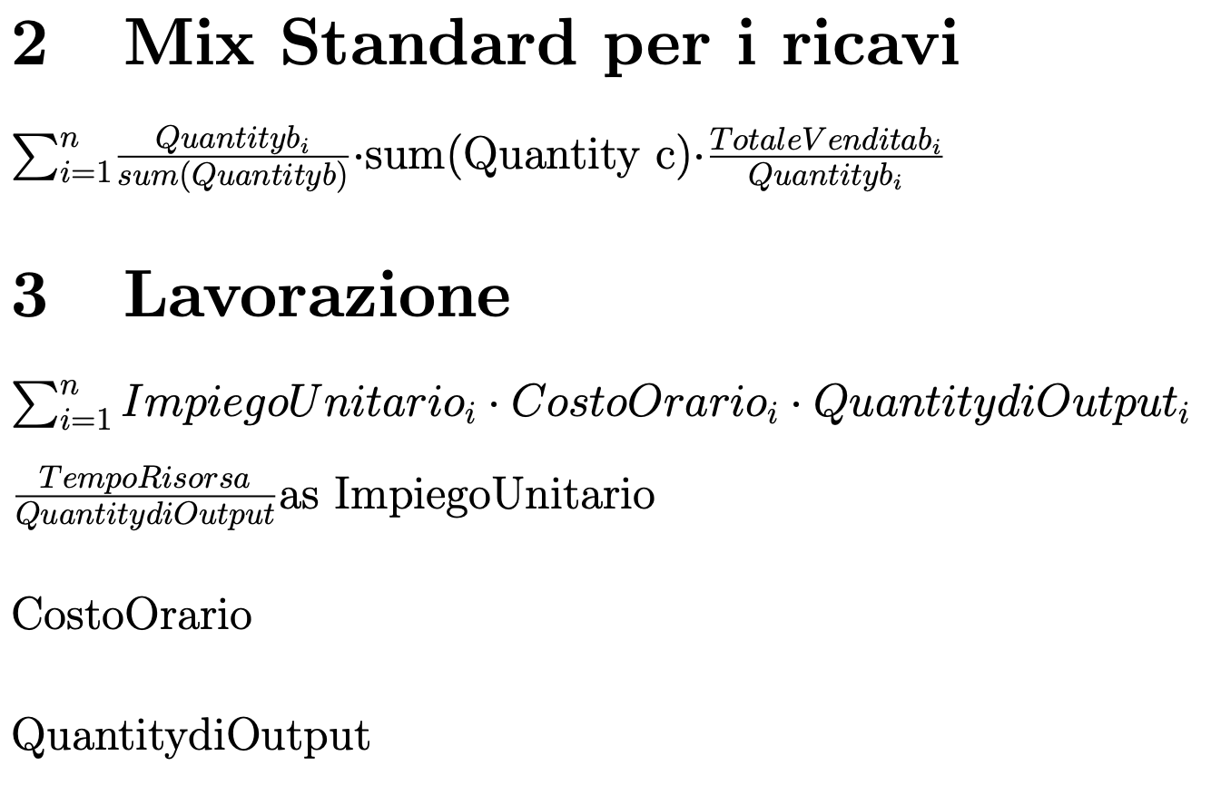

Slide 11
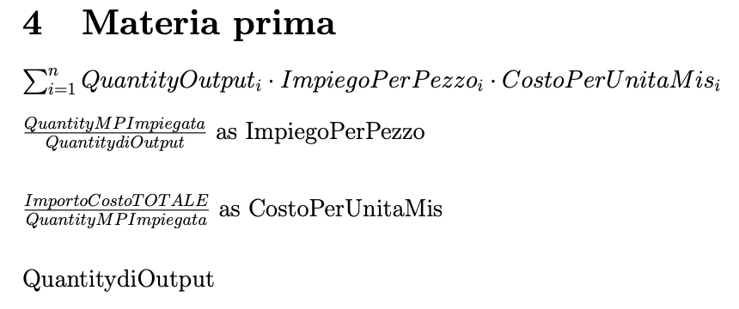

Slide 12
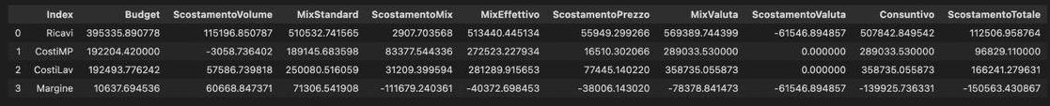
Esecuzione degli scostamenti con prodotti intermedi considerati

Slide 13
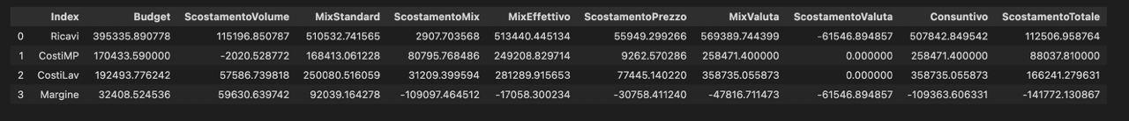
Esecuzione degli scostamenti senza considerare i prodotti intermedi

Slide 14
Considerazioni sugli scostamenti
-Scostamento di volume: è dovuto dalla variazione del volume
-Scostamento di impiego/MIX:
-Scostamento di prezzo:
-Scostamento di valuta: non dipende dai costi ma solo dai ricavi
-Scostamento totale:

Slide 15
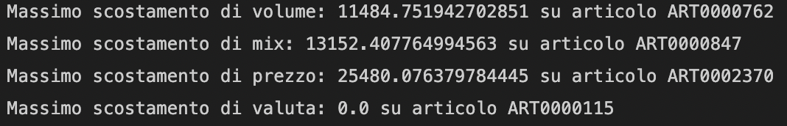
Principali responsabili degli scostamenti
E’ stato fatto uno script in python che calcola per ogni articolo tutti gli scostamenti possibili e prende il massimo valore di ogni scostamento e ne salva il numero di articolo. I risultati sono i seguenti:
-Lo scostamento di volume massimo è responsabile di circa il 20% dello scostamento di volume
SCRIVERE IL RESTO DELLE PERCENTUALI

